Slide 1
Contratos Relacionais. Redes Contratuais. Contratos Coligados
Professor Doutor Ruy Pereira Camilo Junior

Slide 2
Visão civilista: primazia da declaração negocial na formação dos contratos
¨A declaração é, do ponto de vista social ,o que o negócio é (...) a declaração tende a coincidir com o negócio¨ (Antonio Junqueira de Azevedo)
Junqueira também enfatiza ¨as circunstâncias negociais¨, o contexto social que atribui determinados efeitos à declaração.

Slide 3
A insuficiência da declaração negocial e a reflexão de Ian MacNeil
A importância tambem dos estudos
de Stewart Macaulay sobre as práticas contratuais
Não formalizadas

Slide 4
Teoria relacional: primazia da práxis contratual (como num casamento...)
O instrumento é apenas o ponta pé inicial do jogo.
Ao longo da vida contratual, criam-se obrigações, concretizam-se outras, estabilizam-se procedimentos.

Slide 5
Isso torna muito mais difícil a solução dos litígios contratuais.
O julgador ou o árbitro não se limitam a ver a fotografia, mas devem assistir todo o filme

Slide 6
A práxis contratual confere direitos à parte? Pode ser invocada contra a letra do instrumento?
Exemplo concreto: Contrato diz que partes avençarão prazo para pagamento, e, não havendo consenso, o prazo será de 10 dias. Por anos, praxe foi concessão de 60 dias de prazo para o pagamento. Aí passou a ser 10 dias, causando inadimplemento.

Slide 7
A práxis contratual confere direitos à parte? Pode ser invocada contra a letra do instrumento?
Contrato com prazo de vigência de um ano prevê renovação automática, se não for denunciado até 30 dias ante de seu termo.
Houve renovação automática durante 40 anos.
Uma das partes pode recusar a renovação 30 dias antes do final de determinado período anual? Ou o contrato, pela sua práxis, deve ser reputado como por prazo indeterminado, e reger-se pela regra do parágrafo único, do artigo 473 CC:
Se, porém, dada a natureza do contrato, uma das partes houver feito investimentos consideráveis para a sua execução, a denúncia unilateral só produzirá efeito depois de transcorrido prazo compatível com a natureza e o vulto dos investimentos.

Slide 8
Foco na cooperação e na solidariedade contratual.
Relações humanas se baseiam na reciprocidade. Exemplo de MacNeil sobre mendigo que retribuiu caridade
¨As áreas sexy do contrato são a solidariedade contratual e o poder”. MACNEIL, Ian. New Social Contract, pág. 85.
“Devemos começar pelo começo. No começo havia a sociedade”. (...)“Contract between totally isolated, utility-maximising individuals is not contract, but war”.
Um fato óbvio mas olvidado é que a interação contratual não ocorre no vácuo, mas no seio da sociedade: “ Um contrato entre indivíduos totalmente isolado, e que só pensem na maximização de suas utilidades, não é contrato, mas guerra¨ (Ian MacNeil)
“O contrato é apenas uma onda no grande mar dos costumes” (.Harold Havighurst) ;
“Um contrato não deve ser considerado como um avião kamikaze em que as partes se comprometem a uma mútua destruição” (juiz Musmanno).

Slide 9
Foco na cooperação e na solidariedade contratual.
Foco na cooperação é que distingue conceito de contrato relacional da ideia de contratos incompletos. Escolha de Chicago enxerga das lacunas contratuais apenas como uma questão de custos de transação, a ser solucionada pela aplicação de regras legais subsidiárias (default rules), e principio geral da liberdade.
MacNeil critica a teoria do ¨inadimplemento eficiente do contrato¨ no que diz respeito aos contratos relacionais, dada a importância e o valor da cooperação, bem como pela imprevibilidade dos efeitos do inadimplemento
EXEMPLOS CONCRETOS DE COOPERAÇÃO: CONTRATOS DE ALIANÇA, E DISPUTE BOARDS EM CONTRATOS DE INFRAESTRUTURA

Slide 10
Distinção feita por Ian MacNeil entre Contratos Descontínuos ou Spot e Contratos Relacionais
“transações descontínuas se diferenciam de relações contratuais com respeito a muitas características-chave. Entre aquelas mais importantes para a análise econômica estão:
começo, duração e término,
mensuração e especificação,
planejamento,
compartilhamento versos divisão de benefícios e ônus,
interdependência, futura cooperação, e solidariedade,
relações pessoais e número de participantes, e (
poder”. (Economic Analysis of Contractual Relations: Its Shortfalls and the Need for a Rich Classificatory Apparatus”, pág. 1018)

Slide 11
Capítulos do textbook de Macneil e Gudel, “Contracts: Exchange Transactions and Relations. Cases and Materials”:
Cap. 1: Fundamentos e Funções dos Contratos.
Cap. 2: Troca, Sociedade, Contrato e Direito.
Cap. 3: Contratos e Relações Continuadas.
Cap. 4: Controle Social e Utilização das Relações Contratuais.
Cap. 5. Conceitos Básicos de Contratos (consideration, etc..).
Cap. 6. Planejando a execução do Contrato.
Cap. 7. Planejando riscos: Garantias e Seguros.
Cap. 8. Planejando a Substância da Resolução de Litígios.
Cap. 9. Planejando Remédios Autoexecutáveis.
Cap. 10: Planejando Processos de Resolução de Disputas.
Cap. 11: Consequências legais do Planejamento Incompleto ou Ineficaz”

Slide 12
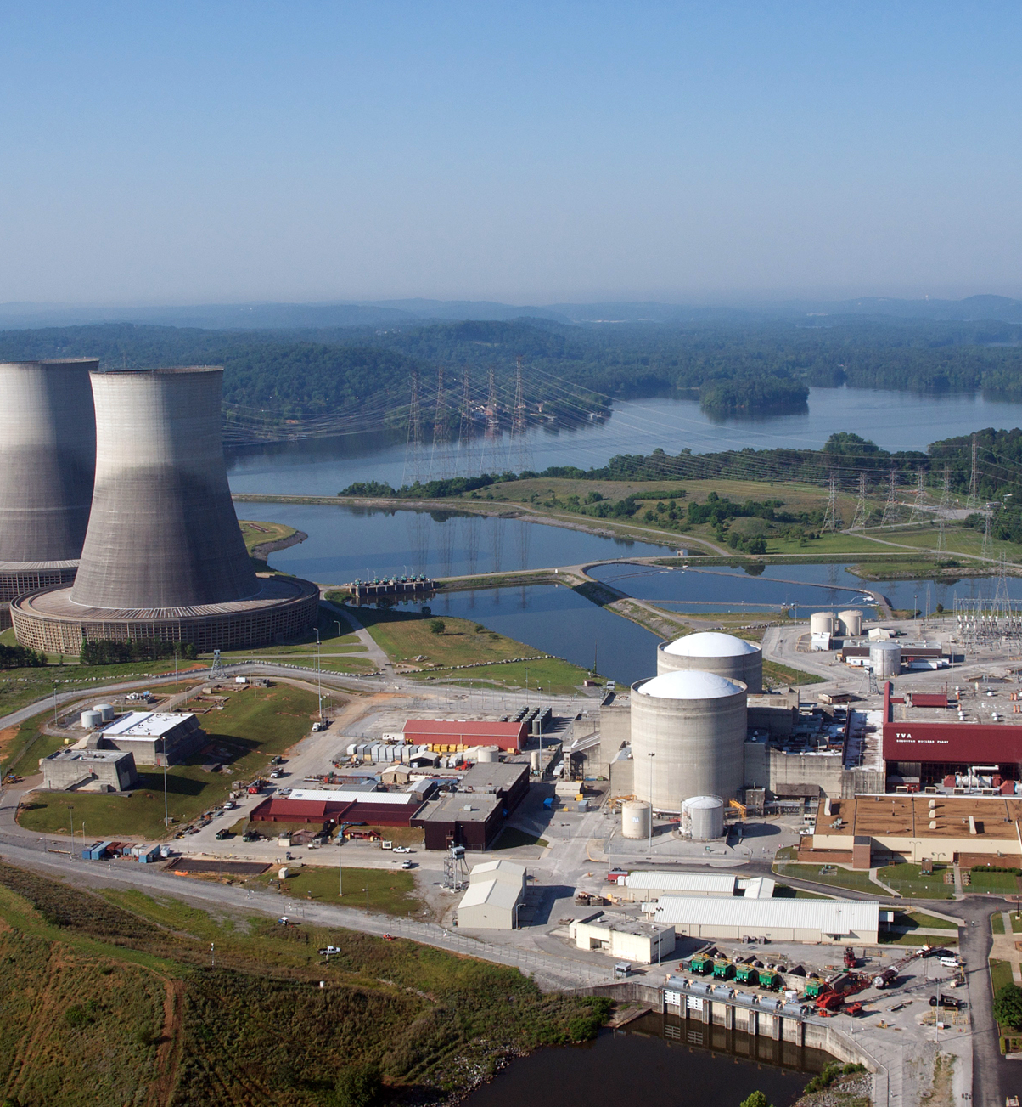
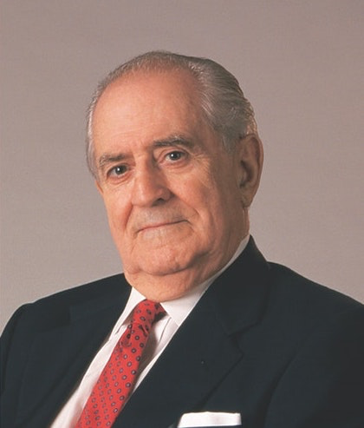
Simbiose e dependência reciproca
Caso do contrato de Urânio da Westinghouse e o Juiz Mehrige.
Como resolver um conflito relacional complexo que podia causar um risco nuclear?

Slide 13
Jurisprudência do STJ
DIREITO DO CONSUMIDOR. CONTRATO DE SEGURO DE VIDA, RENOVADO ININTERRUPTAMENTE POR DIVERSOS ANOS. CONSTATAÇÃO DE PREJUÍZOS PELA SEGURADORA, MEDIANTE A ELABORAÇÃO DE NOVO CÁLCULO ATUARIAL. NOTIFICAÇÃO, DIRIGIDA AO CONSUMIDOR, DA INTENÇÃO DA SEGURADORA DE NÃO RENOVAR O CONTRATO, OFERECENDO-SE A ELE DIVERSAS OPÇÕES DE NOVOS SEGUROS, TODAS MAIS ONEROSAS. CONTRATOS RELACIONAIS. DIREITOS E DEVERES ANEXOS. LEALDADE, COOPERAÇÃO, PROTEÇÃO DA SEGURANÇA E BOA FÉ OBJETIVA. MANUTENÇÃO DO CONTRATO DE SEGURO NOS TERMO ORIGINALMENTE PREVISTOS. RESSALVA DA POSSIBILIDADE DE MODIFICAÇÃO DO CONTRATO, PELA SEGURADORA, MEDIANTE A APRESENTAÇÃO PRÉVIA DE EXTENSO CRONOGRAMA, NO QUAL OS AUMENTOS SÃO APRESENTADOS DE MANEIRA SUAVE E ESCALONADA (STJ - REsp: 1073595 MG 2008/0150187-7, Relator: Ministra NANCY ANDRIGHI, Data de Julgamento: 23/03/2011, S2 - SEGUNDA SEÇÃO, Data de Publicação: DJe 29/04/2011).

Slide 14
Críticas à Teoria Relacional
Vincula pessoas independentemente de uma promessa formal (Charles Fried). “My students (..) all know that I invented relational contract, and I daresay Stewart Macaulay’students all know that he invented relational contract. Charles Fried knows that relational contract was invented by the Devil ¨
Recepção limitada (David Campbell)
Falta de rigor conceitual
Ambição excessiva (New Social Contract)
Indistinção entre as operações econômicas subjacentes
Desconsidera riscos de oportunismo (Posner)
Não auxilia na solução de conflitos, não sendo operacional (Trebilcock)
A única resposta de MacNeil é a importância da boa fé objetiva, que prescinde da teoria relacional

Slide 15
Os contratos híbridos. Williamson levando adiante Coase e MacNeil
“Macneil treatment of contract was much more expansive,
nuanced, and interdisciplinary (mainly combining law and
sociology) than I had seen previously (...)
This invited a more general formulation in which law,
economics and organisation were joined in the effort to assess
the governance of contractual relations”

Slide 16
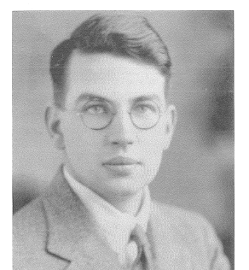
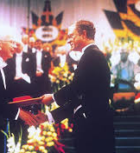
RONALD COASE
CONTRATOS (MERCADO)
X
ORGANIZAÇÃO (HIERARQUIA)
Crítério: Custos de transação

Slide 17
Willliamson
CONTRATOS SPOT CONTRATOS HÍBRIDOS CONT. ORGANIZATIVOS

Slide 18
Contratos Híbridos
Integração vertical das empresas
Dependência econômica
Quais são os limites da integração?

Slide 19
REDES CONTRATUAIS
Por vezes, os contratos híbridos de Williamson são elos de REDES CONTRATUAIS. Exemplos: cartões de créditos, redes de franquia, distribuição
Redes combinam cooperação e competição
Vantagens para as partes: Externalidade de rede. Redução de custos. Importância dos fluxos de informação
Grundmann; Sem redes não há mercado.

Slide 20
Características da Rede, segundo Paula Forgioni
Conjunto de vários contratos bilaterais
Intensa colaboração entre as partes, para que se obtenha eficiência econômica
Interdependência econômica
Autonomia jurídicas dos integrantes.

Slide 21
Espécies
Redes Hierárquicas (com líderes) ou Paritárias
Redes verticais ou horizontais

Slide 22
Dificuldades da construção de um conceito jurídico de rede
Não é contrato entre os participantes
Não é sociedade. Há um interesse da rede?
Qual a relação jurídica entre os integrantes da rede, sem vínculo contratual direto entre si?
No antitruste, tratada por seu impacto concorrencial
Buxbaum: Rede não é conceito jurídico.

Slide 23
Problemas
Pode o líder discriminar entre os integrantes da rede, favorecendo alguns?
Como combater o caronista (free-rider)?

Slide 24
Algumas teorias civilistas que vão além do princípio da relatividade das convenções
Responsabilidade aquiliana pela violação de situação jurídica entre terceiros
Estipulação em favor de terceiro.

Slide 25
Jurisprudência usa conceito de redes no direito do consumidor
Direito de usar plano UNIMED em outra região (TJMG)

Slide 26
Contratos Coligados. Um exemplo da Professora Paula
Empresa Estrangeira A detém patente de medicamento. Empresa brasileira B é a fabricante
Constituem SPE para fabricar o remédio patenteado no Brasil
Contrato Social da SPE
Acordo de acionistas entre A e B
Licenciamento da Patente de A para a SPE
Contrato de locação da empresa B para a SPE
Contrato de fornecimento ou distribuição da SPE para a empresa B.
Mútuo de A para a SPE

Slide 27
Contratos Coligados (contrapõem-se aos contratos independentes)
Contratos existem autonomamente, mas estão estreitamente relacionados: têm uma nexo funcional e de interdependência
Coligaçao ex lege: fiança e contrato principal, sublocação e locação
Coligação natural: subempreitada e empreitada.
Coligação voluntária expressa decorrente de cláusulas, ou pode ser implícita, decorrente das circunstância. Exemplos: contrato-quadro e contratos de aplicação (como fornecimento e as consequentes vendas).
Diferença entre contratos coligados (pluralidade contratual, por vezes com partes diversas) vs. Unidade contratual dos Contratos complexos (pluralidade de prestações) e mistos (combina elementos de tipos distintos)

Slide 28
Importância jurídica dos contratos coligados
Interpretação
Possibilidade de derrogação do regime jurídico típico, se houver coligação
Admissibilidade do inadimplemento cruzado, mesmo sem cláusula expressa (inclusive, no caso de inadimplemento de terceiros, desde que haja comunhão de interesses), para invocar exceptio non adimplenti contractus. Mas defende-se que não deva haver cumula das multas (só se cobra a do contrato inadimplido).

Slide 29
A regra para as relações de consumo ( não se aplica às relações empresariais)
Invalidade de um contrato implica a dos coligados? A situação do financiamento de veículos
Art. 54-F. São conexos, coligados ou interdependentes, entre outros, o contrato principal de fornecimento de produto ou serviço e os contratos acessórios de crédito que lhe garantam o financiamento quando o fornecedor de crédito:
I - recorrer aos serviços do fornecedor de produto ou serviço para a preparação ou a conclusão do contrato de crédito;
II - oferecer o crédito no local da atividade empresarial do fornecedor de produto ou serviço financiado ou onde o contrato principal for celebrado.
§ 1º O exercício do direito de arrependimento nas hipóteses previstas neste Código, no contrato principal ou no contrato de crédito, implica a resolução de pleno direito do contrato que lhe seja conexo.
§ 2º Nos casos dos incisos I e II do caput deste artigo, se houver inexecução de qualquer das obrigações e deveres do fornecedor de produto ou serviço, o consumidor poderá requerer a rescisão do contrato não cumprido contra o fornecedor do crédito.

Slide 30
Responsabilidade solidária por contrato coligado (no direito do consumidor)
¨o agravado busca em sua ação obter o cancelamento do gravame que alega ter sido incluído de forma fraudulenta sobre seu veículo e a reparação por dano moral que lhe possa ser eventualmente devida, sendo plenamente pertinente ao polo passivo dessa ação que lá conste tanto a instituição financeira que liberou o financiamento e incluiu o gravame sobre o veículo do agravado quanto a vendedora do veículo, beneficiada pelo crédito liberado em razão do financiamento que teve como objeto, supostamente, o mesmo veículo adquirido pelo autor agravado. Por tudo isso, de rigor o acolhimento do pedido, no sentido de permitir a inclusão de Klasse Motors Veículos Ltda. ME no polo passivo da ação, ante sua solidariedade junto à agravante, por terem celebrado contratos coligados¨ (TJSP, 13 Vara Direito Privado, Agravo de Instrumento nº 2134031-88.2021.8.26.0000, j. 28 de agosto de 2021)

Slide 31
Contratos coligados
COMPRA E VENDA DE VEÍCULO Ação de rescisão contratual c/c devolução de quantia paga e indenização Interligação entre os contratos de aquisição do veículo e o de financiamento Legitimidade de parte do banco, prevista na Lei nº 8.078/90 Vício de fabricação que surgiu enquanto o veículo ainda estava na garantia e que não foi resolvido pela concessionária Prova da ausência de vício que caberia aos réus, que, no entanto, optaram pelo julgamento antecipado da lide Pedidos da fabricante, no apelo, referentes à restituição das despesas com financiamento e da incidência de correção monetária sobre esses valores Ré que não foi condenada a tanto, mas apenas à indenização por danos morais Falta de interesse recursal, nesses pontos Quitação de eventuais débitos incidentes sobre o veículo que fica sob a responsabilidade da autora enquanto o bem estiver em suas mãos Entrega à ré dos documentos necessários para providenciar a baixa do gravame Sentença complementada, nesses dois aspectos Danos morais devidos Indenização fixada que atende aos critérios da razoabilidade e proporcionalidade (TJSP, 32 Camara de Direito de Privado, 26 de agosto de 2021).

